Slide 1
Разработка демографического прогноза Ростовской области на период до 2030 г.
Команда ITEC
ФГБОУ ВО “Ростовский государственный экономический университет (РИНХ)”

Slide 2


Slide 3
О проекте
Решение. Построение демографического прогноза Ростовской области до 2030 г. методом передвижки возрастов с учетом миграционного обмена и в контексте обеспечения целей Стратегии социально-экономического развития Ростовской области на период до 2030 г. и “майских” указов Президента Российской Федерации.

Slide 4
Глобальные демографические тренды
Рост численности населения мира
Численность мужского населения превышает численность женского населения
Быстрое старение населения
Коэффициенты рождаемости и фертильности (в т.ч. подростковой) сокращаются
Наблюдается увеличение ожидаемой продолжительности жизни при рождении среди мужчин и женщин
Ускоренная урбанизация
Резкий рост объемов миграционных потоков (миграция как основной фактор изменения численности населения)

Slide 5
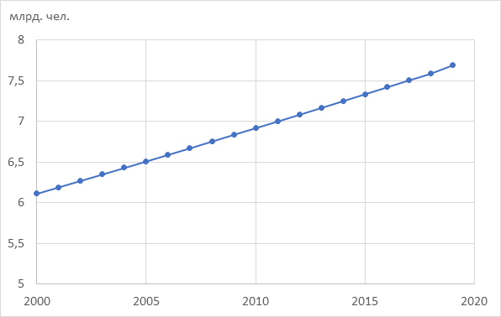
Динамика численности населения мира, млрд. чел.

Slide 6
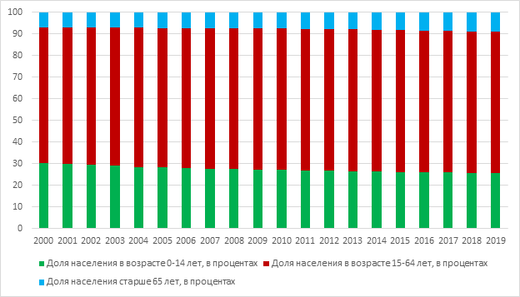
Динамика возрастной структуры населения мира

Slide 7
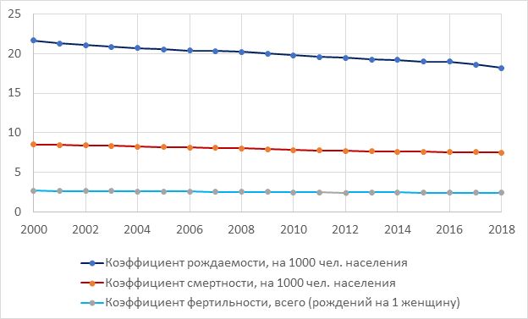
Динамика коэффициентов рождаемости, смертности и фертильности

Slide 8
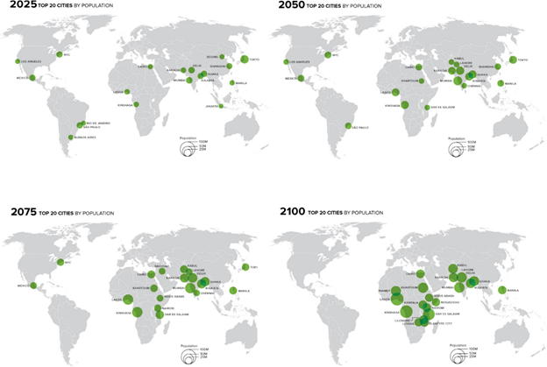
Самые населенные города мира: прогноз 2025-2100 гг.

Slide 9
Анализ динамики демографический показателей в России
Сокращение численности населения
Численность женского населения превышает численность мужского населения
Сокращение численности населения в трудоспособном возрасте и рост числа лиц старше трудоспособного возраста
Сокращение коэффициента рождаемости и суммарного коэффициента рождаемости при одновременном росте коэффициента смертности
Рост ожидаемой продолжительности жизни при рождении мужчин и женщин
Высокие значения коэффициентов материнской и младенческой смертности
Сокращение притока мигрантов, отток населения

Slide 10
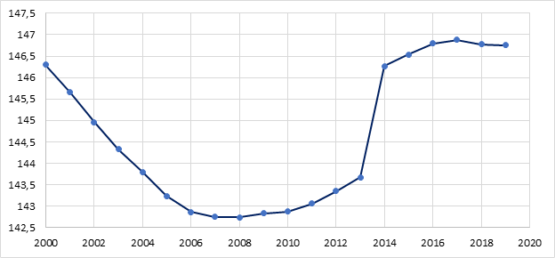
Динамика численности населения России

Slide 11
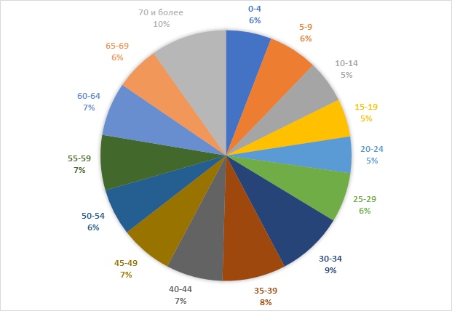
Распределение населения России по возрастным группам, 2019

Slide 12
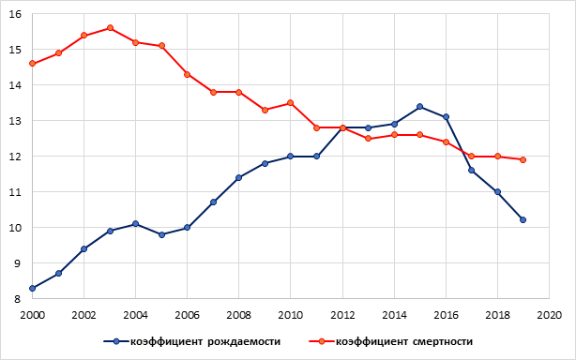
Динамика коэффициентов рождаемости и смертности

Slide 13
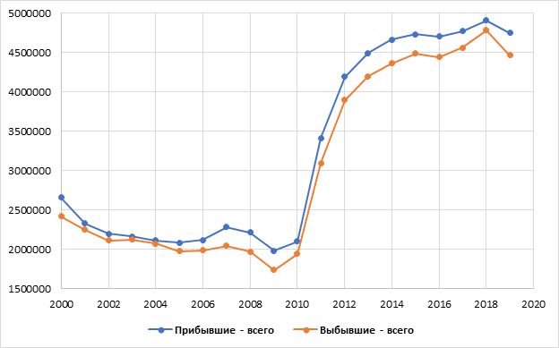
Динамика миграционного обмена

Slide 14
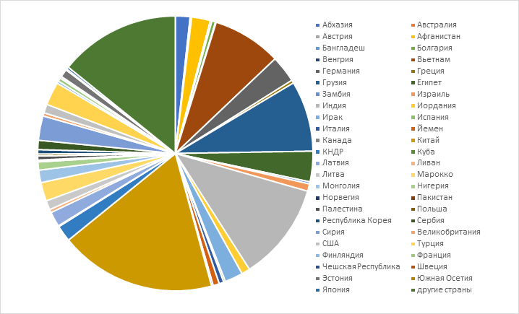
Прибывшие из стран дальнего зарубежья за 2019 г.

Slide 15
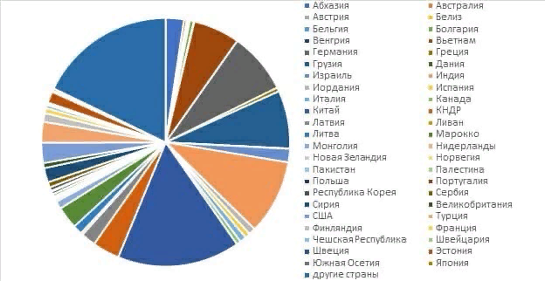
Выбывшие в страны дальнего зарубежья за 2019 г.

Slide 16
Демографическая ситуация в Ростовской области
Снижение общей численности населения
Численность женского населения превышает численность мужского населения
Старение населения
Рост коэффициентов смертности

Slide 17
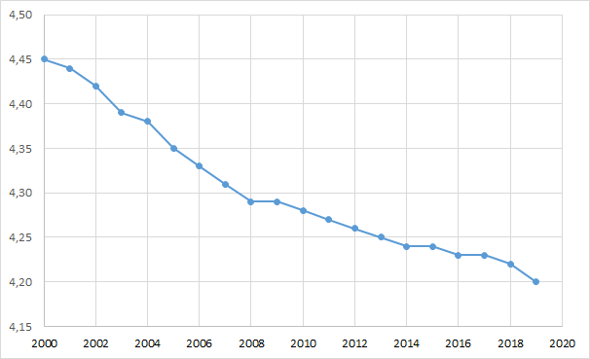
Динамика численности населения Ростовской области

Slide 18
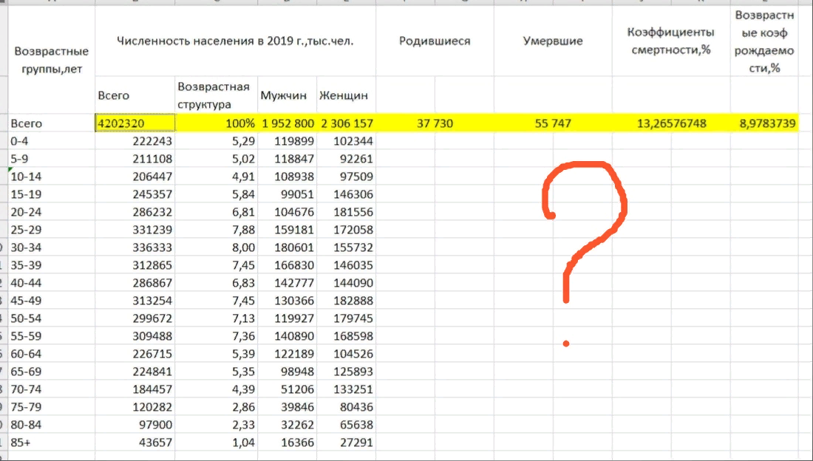
Прогнозирование методом передвижки возрастов?
метод передвижки возрастов?
метод компонент?
подбор эконометрических моделей?

Slide 19
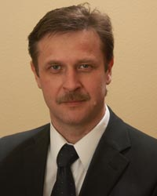
Заказчик
Коммуникация.
Консультант - к.э.н., доцент кафедры Статистики, эконометрики и оценки рисков Житников Игорь Васильевич

Slide 20
Ценность
Выгода заказчика от решения.
демографический прогноз для Ростовской области;
корректировка региональных проектов, программ развития и бюджета;
корректировка прогноза социально-экономического развития региона;
прогнозирование численности получателей пенсий и иных социальных выплат в регионе

Slide 21


Slide 22
В процессе | Проблемы и вопросы
Подбираем методику построения демографического прогноза (метод передвижки возрастов, метод компонент или эконометрические модели) | К экспертам - нужен совет по выбору методики и визуализации (сайт, методическое издание, дашборд…)

